Slide 1
La Villa des Papyrus
BA Nancy

Slide 2
Les villas suburbaines et maritimes se développent dans la baie de Naples autour du premier siècle avant J.-C.
Les villas maritimes : elles se caractérisent par leur plan en longueur et le portique de leur façade qui est tourné vers la mer.

Slide 3
Deux séries de fouilles : de 1750 à 1765 et de 1990 à 1996.
Villa d’une superficie de 25 000m2.
2 000 papyrus retrouvés aujourd’hui exposés a la bibliothèque de Naples, à la British library, et à l’institut de France.

Slide 4
→ En quoi la Villa des Papyrus est-elle conçue comme la représentation terrestre du Jardin des Bienheureux conformément à la vision qu’en donne l’oeuvre d’Épicure ?
Le plan de la villa.
Plan et distribution des pièces.
Le modèle vitruvien du gymnase tardo-hellénistique.
Le programme décoratif.
A. Un décor digne de celui d’un jardin enchanté …
B. … Mais qui est en réalité propre à un gymnase grec.
L’influence d’Épicure.
A. La bibliothèque de la Villa.
B. La représentation sur terre du Jardin des Bienheureux.

Slide 5
C = Atrium
B = Péristyle

Slide 6
9,80m de côté.
Impluvium : système qui permettait de capter les eaux de pluie.

Slide 7
33m de côté.
Péristyle carré de 10 colonnes par côté avec un bassin au centre.
Ambulacrum : passage couvert autour du péristyle.
Lararium : autel ou petit sanctuaire dédié au culte des dieux du foyer, les Lares.

Slide 8
Tablinum de 11x8,20m de côté.
Pièce située au fond de l’atrium initialement chambre à coucher du maitre avant de devenir une salle de réception.
Le tablinum menait du premier péristyle au grand péristyle.

Slide 9
Péristyle ample et lumineux de 100m de long et de 37 de large : c’est la taille d’une palestre publique d’une ville romaine. La piscine mesurait 6m de long sur 7 de large.
Le péristyle était entouré d’une colonnade ouverte (25 colonnes de briques stuquées sur les longs côtés et 10 dans le sens de la largeur).

Slide 10
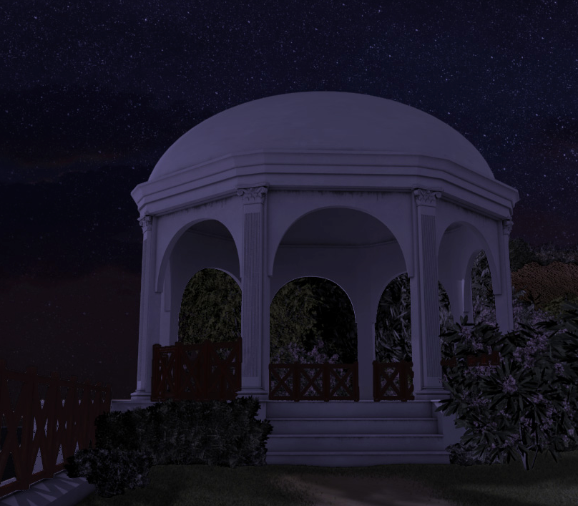
Rotonde élevée de 4m.
Pavement circulaire a incrustation marbre.

Slide 11
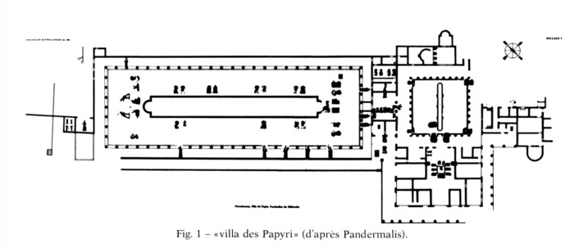
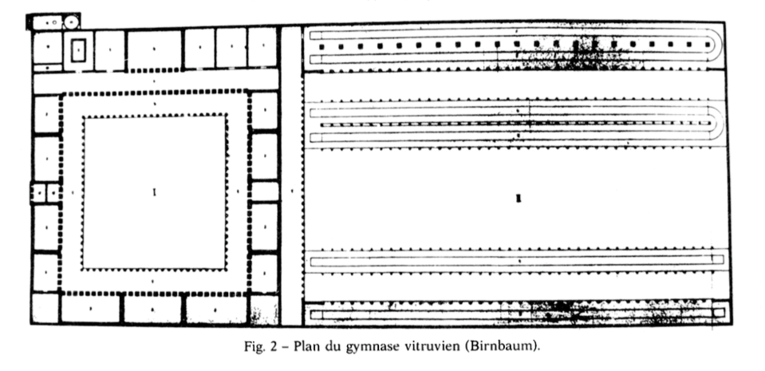

Slide 12
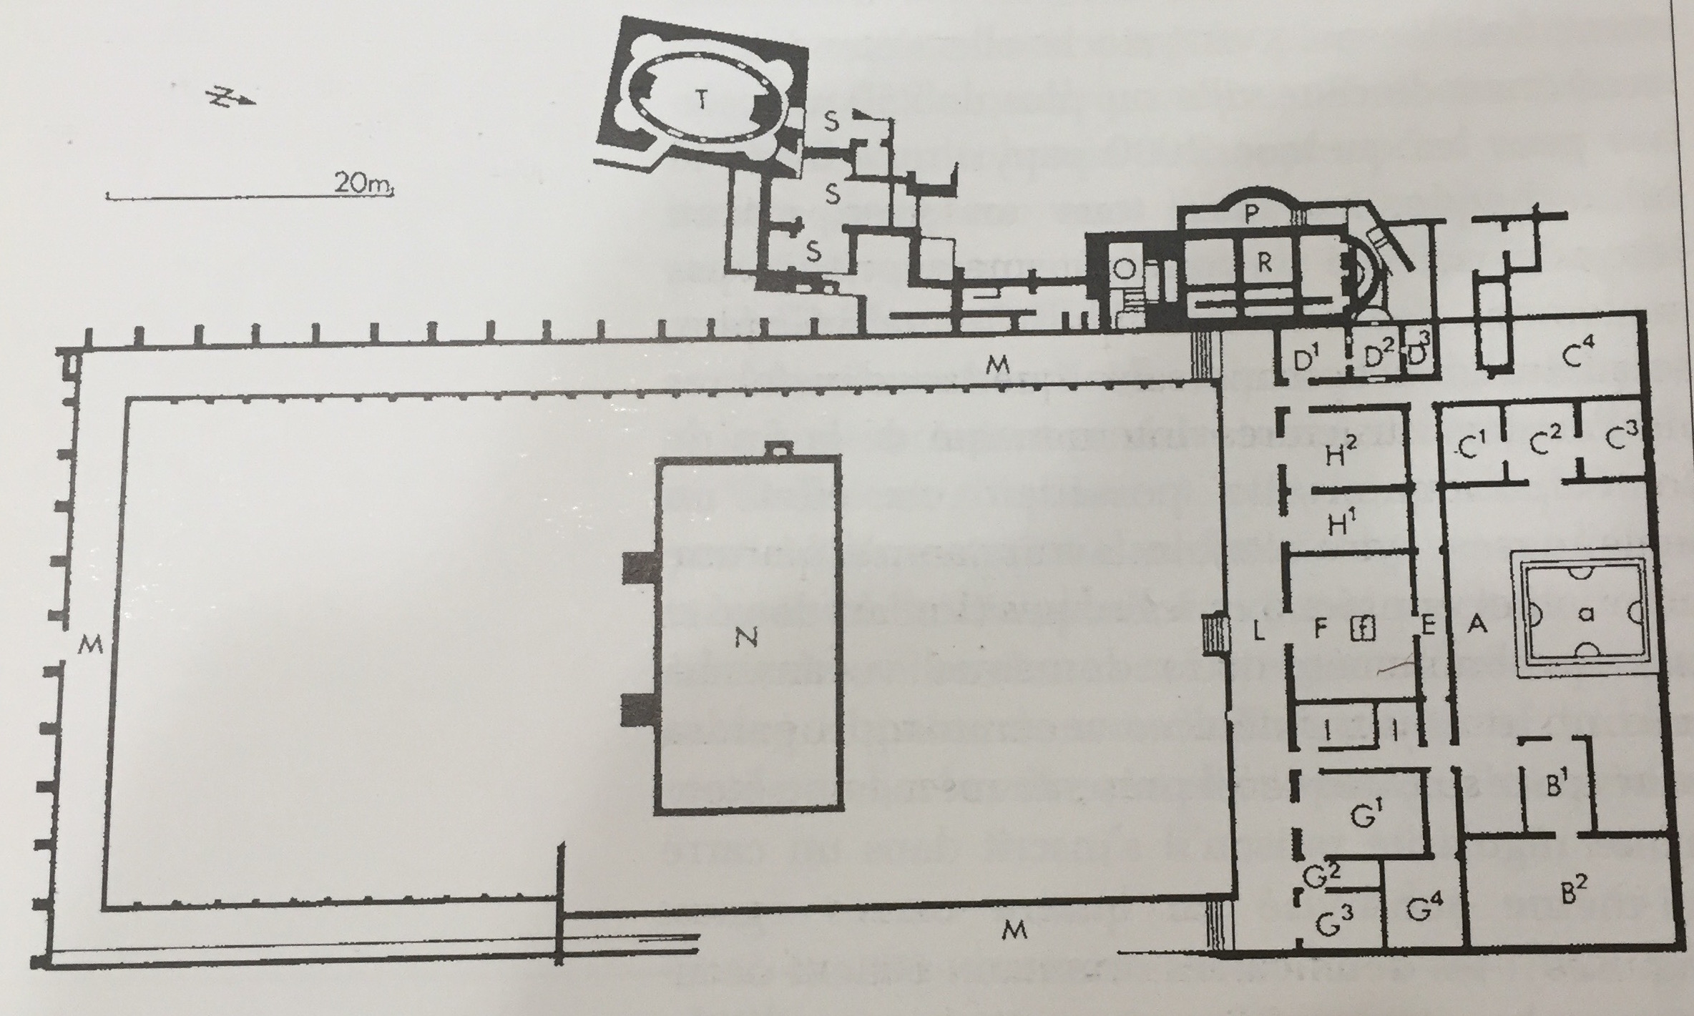
Villa de Licenza attribuée à Horace

Slide 13
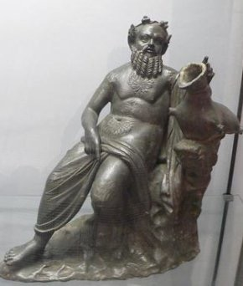
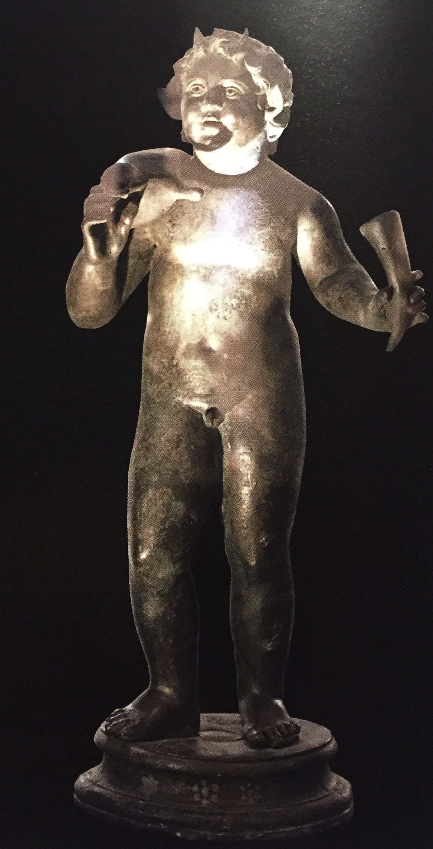
Silène
Bronze
Musée archéologique de Naples
Petit Amour
Bronze
Musée archéologique de Naples

Slide 14
Athéna Promachos
Marbre
Musée Archéologique de Naples

Slide 15
Faune dormant et faune ivre
Bronze
Musée Archéologique de Naples

Slide 16
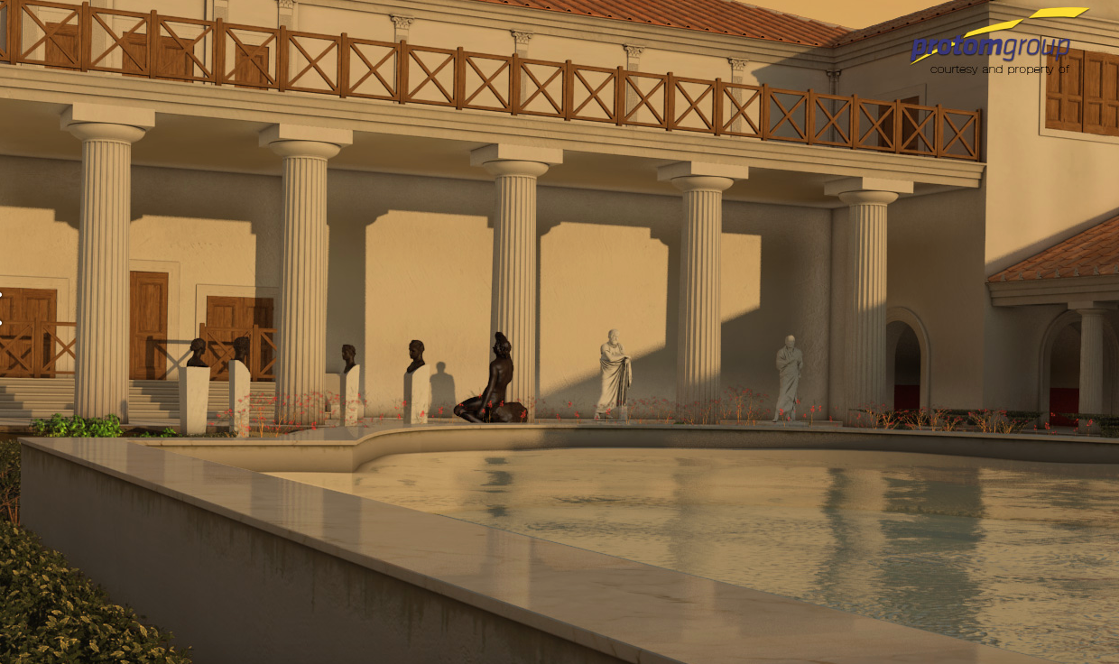
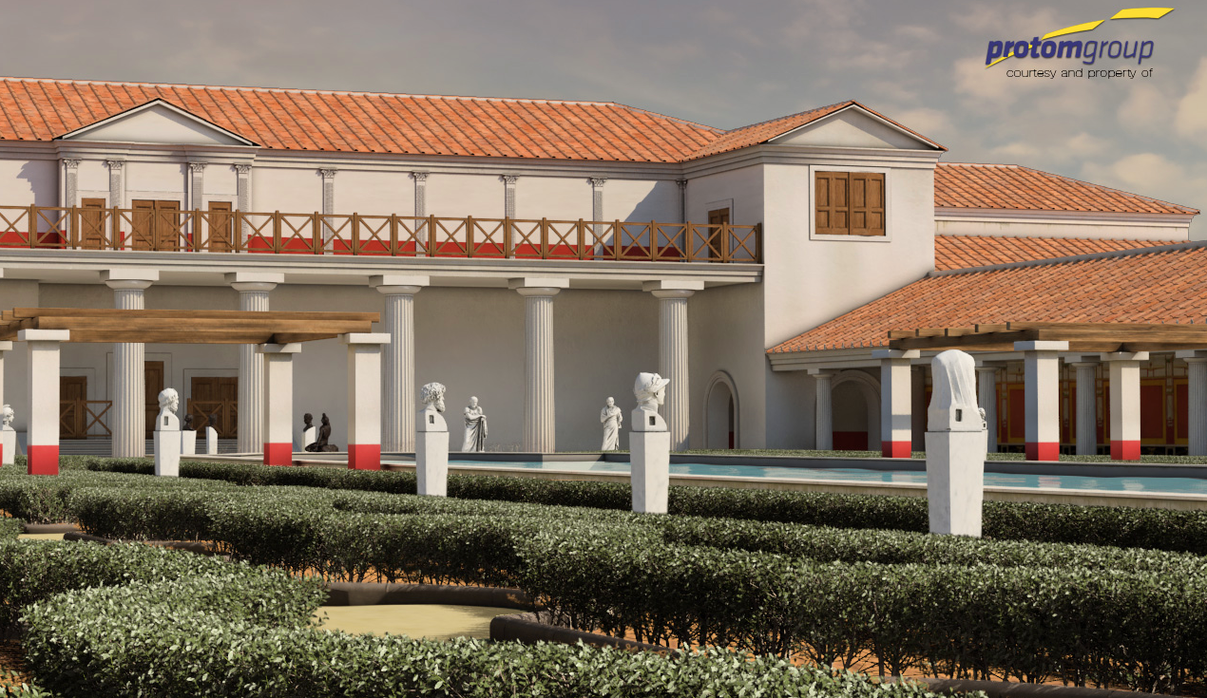

Slide 17
Statues en bronze des « danseuses » en péplos
Musée archéologique de Naples

Slide 18
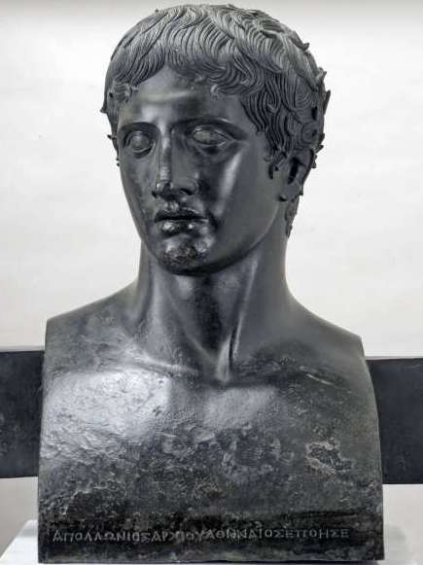
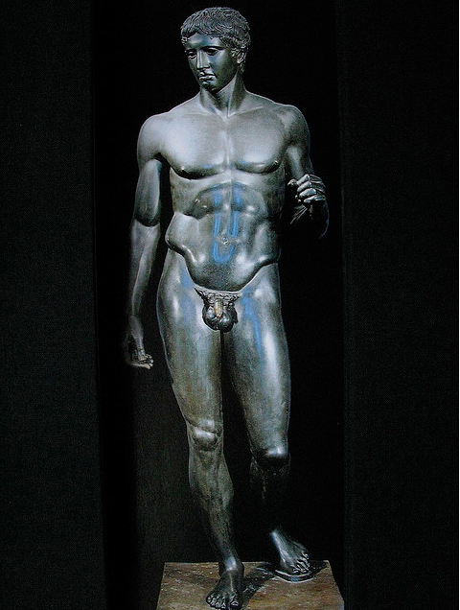
Hermès du Doryphore
Bronze
Musée archéologique de Naples
Reconstitution en bronze par G. Römer
(Munich 1910-1920),
Université de Munich.

Slide 19
Les Coureurs
Bronze
Musée archéologique de Naples
Buste d’Héraclès
Bronze
Musée archéologique de Naples

Slide 20
Hermès de Pyrrhus
Marbre
Musée archéologique de Naples
Séleucios Ier
Bronze
Musée archéologique de Naples

Slide 21
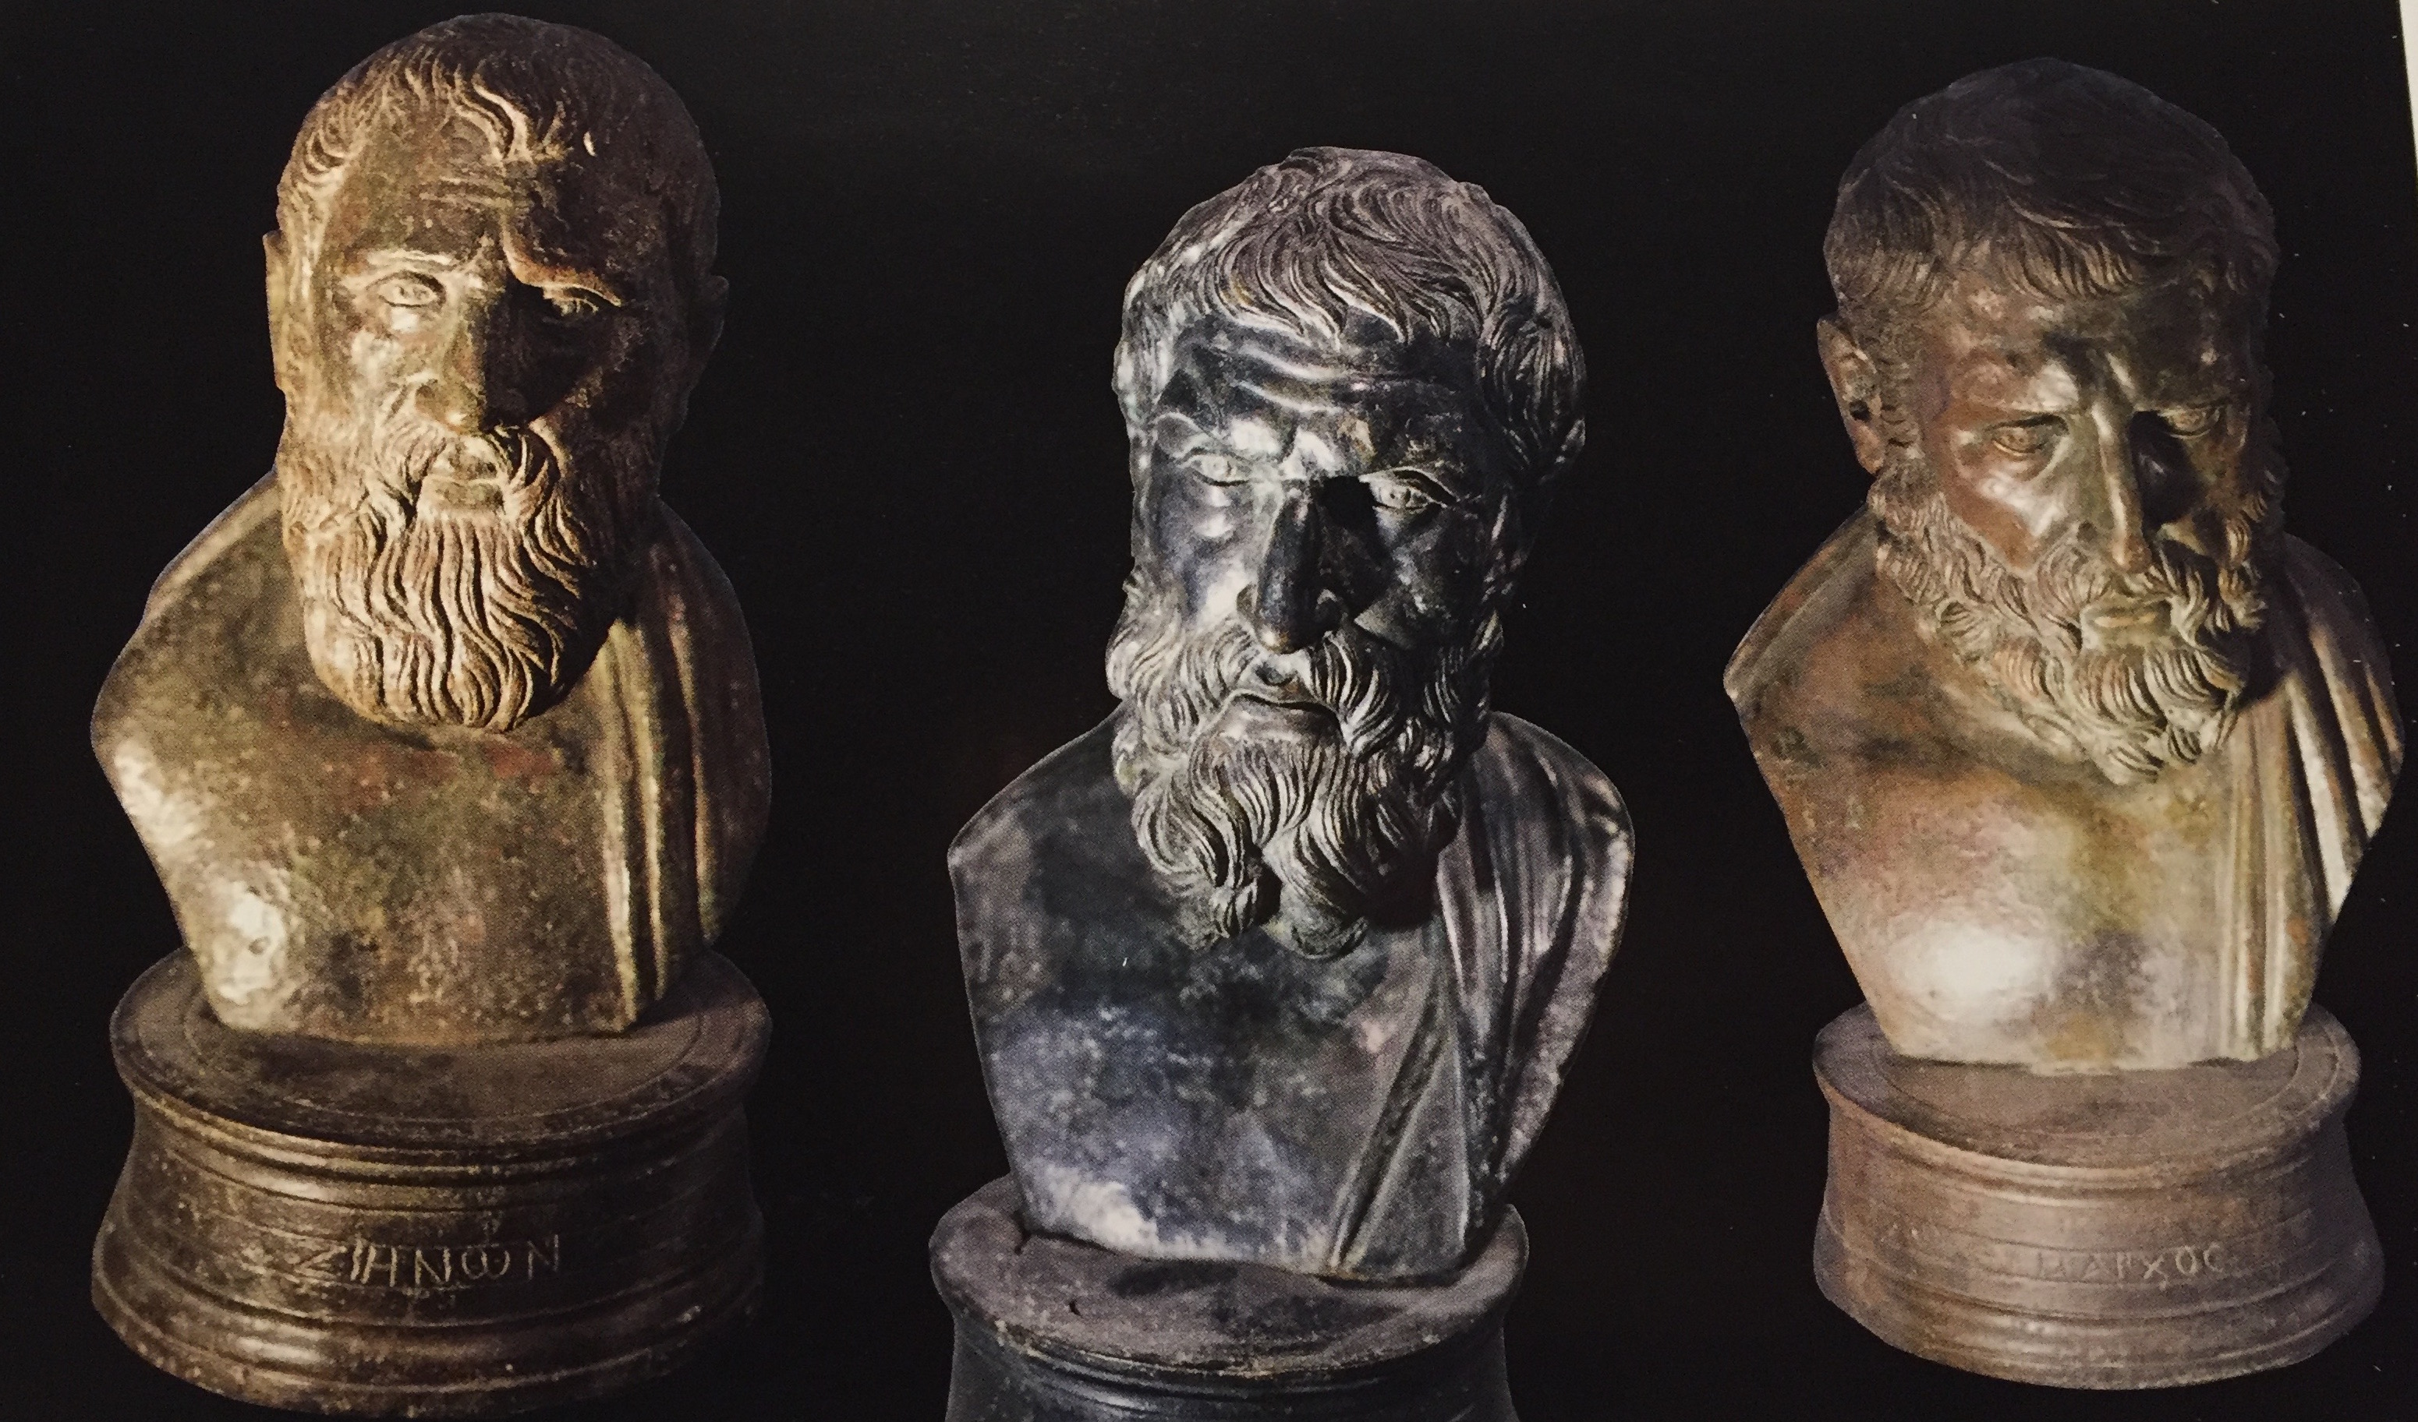
Zénon,Epicure, Hermaque
Musée archéologique de Naples

Slide 22
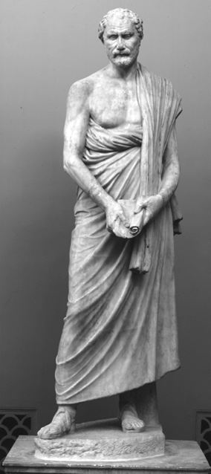
Isocrate
Musée archéologique Naples
Démosthène
Ny Carlsberg Glyptotek Copenhague
Echine
Musée archéologique de Naples

Slide 23
2000 papyrus retrouvés : 350-440 volumes, 650 ou 750 rouleaux complets.
Deux bibliothèques : une latine et une grecque.
Petite pièce carrée de 3,20m de côté.
Ouvrages principalement épicuriens.

Slide 26
Bibliographie
BARBET A., Les cités enfouies du Vésuve : Pompéi, Herculanum, Stabies et autres lieux, Fayard, 1999.
DELATTRE D., La villa des Papyrus et les rouleaux d’Herculanum. La bibliothèque de Philodème, Liège : CEDOPAL : Ed. de l’Université de Liège, DL 2006.
GROS, P., L’architecture romaine : du début du IIIe siècle avant J.-C. à la fin du Haut-Empire. 2. Maisons, palais, villas et tombeaux, Paris : Picard, DL 2006, cop. 2006.
MAIURI, A., Herculaneum…, Roma : Libreria hello stato, impr., 1968.
MAIURI A., Herculaneum et la Villa des Papyrus : guide archéologique de la ville, Novara : Instituto geografico de Agostini, 1973.
SAURON G., Dans l’intimité des maîtres du monde. Les décors privées des romains, Paris : Picard, impr. 2009.

Slide 27
Sitographie
SAURON G. (1980), A propos de la « Villa des Papyri » d’Herculanum : Contribution à l’étude des comportements aristocratiques romains à la fin de la République, Templa Serena, [en ligne] Volume 92 (numéro 1), Disponible sur : Persée.
Bibliothèques privées : http://www.univ-montp3.fr/uoh/lelivre/partie2/bibliothques_prives1.html
Reconstitution virtuelle de la Villa des Papyrus : http://www.capware.it/old-site/
http://www.diomedia.com
http://www.museoarcheologiconapoli.it/en/3598-2/
http://www.raffaeleschiavullo.com/

